Slide 1
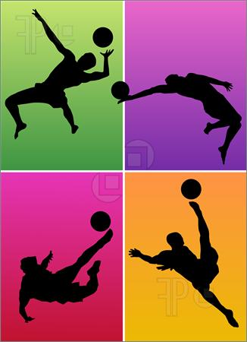
OSOBNOST SPORTOVCE

Slide 2
Co je osobnost?
Osobnost je soustava duševních vlastností, charakterizujících celistvou individualitu konkrétního člověka.
Tvoří ji individuální spojení biologických, psychologických a sociálních aspektů každého jedince.
Utváří se ve vztazích k sobě, ke druhým, vůči prostředí a společnosti.
Relativně stálá.

Slide 3
Co má vliv na změnu/vývoj osobnosti?
Zkušenosti
Vědomosti
Hodnoty
Zážitky
Tělesné změny

Slide 4
Není osobnost jako osobnost
Psychologické versus laické pojetí osobnosti.

Slide 5
Normální a duševně zdravá osobnost
autoregulovanou
2. s adekvátními mentálními reprezentacemi
3. přizpůsobenou
4. individualizovanou
5. stabilizovaně integrovanou
Notes:
1. autoregulovanou, která má adekvátní pocit identity, sebehodnocení, sebecit a sebedůvěru a je schopna řešit své problémy relativně nezávisle a převážně sama;
2. s adekvátními mentálními reprezentacemi světa, dostatečně objektivně percipující realitu;
3. přizpůsobenou ustáleným společenským kritériím a jednající v jejich rámci;
4. individualizovanou dispozičně i zkušenostmi získanými vzorci chování;
5. stabilizovaně integrovanou, tj. takovou, jejíž všechny složky fungují jednotně, celistvě a v koordinaci s jinými, její názory, postoje a způsoby chování jsou situačně i v čase adekvátně stabilní a která má adekvátní pocit životního smyslu.

Slide 6
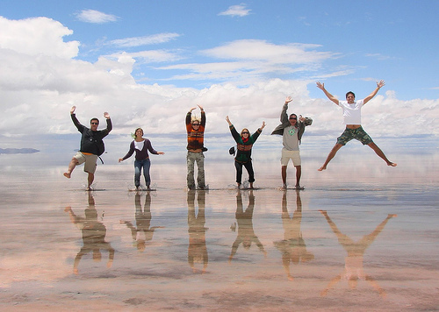


Zdravá osobnost
Hrát si
Pracovat
Milovat

Slide 7
PSYCHOLOGIE OSOBNOSTI
Se zabývá
jak se od sebe lidé vzájemně liší a podobají ve svém chování a prožívání
Vysvětluje
proč tomu tak je
Poskytuje nástroje k
porozumění a ovlivňování lidského chování a prožívání

Slide 8
Komplexnost jedince
TĚLO DUŠE
(organismus) (psychika)
KONSTITUCE OSOBNOST
Genetické determinace Sociální determinace

Slide 9
Implicitní teorie osobnosti
Každý máme více či méně jasně utvořený názor na povahu člověka.
Tento názor si utváříme na základě zkušenosti a je ovlivněn (deformován) naší vlastní osobností.
Sebepoznání, tedy důkladné poznání vlastní osobnosti je základem kvalitního poznávání druhých.
Kdo zná druhé je chytrý, kdo zná sebe je moudrý.
Jak to, že vidíš třísku v oku svého bratra, ale trám ve vlastním oku nepozoruješ ?

Slide 10

Struktura osobnosti
Sociální role
Motivační vlastnosti a vůle
Schopnosti a vlohy
Povahové vlastnosti a temperament
Notes:
1. povahové vlastnosti – temperament, zřejmě nejvíce geneticky podmíněné, určuje typické ladění veškerých našich činností
2. schopnosti – vlohy jsou genetickým základem pro schopnosti, nadání, talent, genialita – výjimečný soubor vloh, na jejichž základě se realizovaly schopnosti (umožněno okolím…)
3. motivační vlastnosti – postoje, potřeby, zájmy (lidské chování se řídí silou působících motivů),
charakter-vztah k realitě a k sobě, pravidlům, zodpovědnost ke společnosti
vůle – něco jako schopnost vytrvat v činnosti, i když je nepříjemná nebo obtížná…
4. sociální role – nejzřejmější, sportovec se chová – hraje roli jako sportovec, má ale i nesportovní role
Temperament=Soubor převážně vrozených psychických vlastností, které určují dynamiku celého prožívání a chování osobnosti
Projevuje se především způsobem reagování člověka → jak snadno reakce vznikají, jak jsou silné, jak rychle se střídají, atp.

Slide 11
Temperament
soubor převážně vrozených psychických vlastností, které určují dynamiku celého prožívání a chování osobnosti (např. způsob reagování)
projevy – jakým způsobem člověk reaguje, jak snadno reakce vznikají, jak jsou silné a jak rychle se střídají
vlastnosti temperamentu bývají obecně považovány za vrozené, do určité míry lze měnit výchovou a sebevýchovou

Slide 12
Schopnosti
vlastnosti osobnosti, které jsou předpokladem k určité činnosti
ukazatel kvality, rychlosti a snadnosti osvojení určitého výkonu u různých lidí za stejných vnějších podmínek
vlohy jsou genetickým základem pro schopnosti, nadání, talent.

Slide 13
Stupně schopností
nadání – pozoruhodné až nadprůměrné výkony v určité oblasti činnosti
talent – zvláště vysoce rozvinuté schopnosti, schopnost dosáhnout vynikajících výkonů v oboru
genialita – mimořádně rozvinutý talent, umožňuje vytvářet vrcholná díla

Slide 14
Rozlišení schopností
verbální – schopnost chápat a vyjadřovat složité vztahy zprostředkované slovy
prostorová představivost – orientace v prostoru, vizualizace
numerické – schopnost operací s číselnými symboly
paměťové – paměť krátkodobá a dlouhodobá
percepční pohotovost – schopnost rychlého postřehu např. pro zrakově vnímané detaily
umělecké – literární, hudební, výtvarné a dramatické schopnosti
psychomotorické – psychomotorické (schopnost koordinovat dva a více současných pohybů
Ve sportu především kondiční, koordinační, rychlost, síla, vytrvalost, obratnost.

Slide 15
Inteligence
určité kognitivní (poznávací) schopnosti, které umožňují řešit problémy, učit se, přizpůsobovat se, zobecňovat apod.
druhy inteligence
fluidní – vrozená, nezávislá na dřívějším učení, během lidského života se již nevyvíjí
krystalická – založená na zkušenostech a vědomostech získaných učením a na schopnostech je využívat

Slide 16
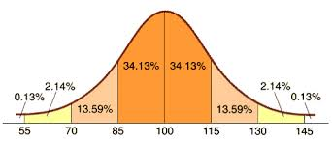
Inteligenční testy
soubor úloh, které byly pečlivě vybrány a vyzkoušeny a jejichž výsledky byly statisticky zpracovány
individuálně odlišná struktura inteligence je důvodem, proč každý člověk vyniká v něčem jiném
inteligence se dělí na dvě části – verbální a neverbální

Slide 17
Znaky emoční inteligence
znalost vlastních emocí
zvládání emocí
schopnost sám sebe motivovat
schopnost vnímat emoce jiných lidí
schopnost dobrých mezilidských vztahů
svědomí – systém morální kontroly a autority, ,,vnitřní hlas“, který člověku říká, co je dobře a co je špatně

Slide 18
Tvořivá osobnost
má tvořivé a flexibilní myšlení
vnímání a asociace tvořivé osoby směřují k menší všeobecnosti a typičnosti
projevuje zájem o formu a eleganci, není svázána přesností a pečlivostí
je intuitivní, psychicky náladová, má zájem o lidské jednání
je otevřená, vnímavá, nachází zalíbení v nových přístupech
je esteticky, emocionálně a sociálně citlivá

Slide 19
OSOBNOST SPORTOVCE
Zabývá se sportovní personologie:
2 oblasti zkoumání:
 jak systematické sportování ovlivňuje osobnost člověka
 jak osobnostní vlastnosti ovlivňují sportovní výsledky
oboustranný vztah: osobnost ↔ průběh a výsledky sportovní činnosti

Slide 20
Osobnost sportovce?
„osobnost sportovce“ = nepřípustné zjednodušení!
Každý člověk je jedinečnou osobností. Vrcholoví sportovci nejsou stejní, každý z nich je jedinečnou kombinací různých předností a nedostatků!
„Sportovní = motorický či fyziologický“ talent nestačí.
„

Slide 21
Osobní charakteristiky dobrého sportovce
zvýšená dominance
charakter a motivace
tendence být dobře hodnocen okolím, dosahovat výkonů, houževnatost v řešení problémů, tendence být efektivní
vyšší sociabilita
způsob sociální komunikace
emoční stálost
senzomotorické schopnosti
sociální role sportovce
Notes:
dominance: usilování o vítězství, podřízení ostatních, vůle po vítězství, sebedůvěra, agresivita, bojovnost
sociabilita: vyšší potřeba být sociálně akceptován
způsob soc. kom.: odpovědnost, zájem o ostatní, trpělivost, starostlivost, sebekontrola
emoční stálost: základní vlastnosti temperamentu, citová zralost, bez neurotických projevů

Slide 22
Psychologické charakteristiky odlišující výborné od průměrných
Kanadští olympionici (Orlick & Partington,1998)
mentální příprava signifikantně předpověděla umístění na OH (ne fyzická či technická)
zaměření na psychologické DOVEDNOSTI
NEJDŮLEŽITĚJŠÍ
ZÁVAZEK A SEBEDŮVĚRA + PLÁNOVÁNÍ CÍLŮ
Notes:
Psychologické charakteristiky odlišující výborné od průměrných sportovců:
moderní studie (Orlick and Partington, 1988) kanadských olympioniků: mentální příprava signifikantně předpověděla umístění na OH (ne fyzická a technická příprava)
- zaměření na psychologické dovednosti spíš než na psychické rysy osobnosti
(závazek ke kvalitnímu tréninku, denní používání imaginace a plánování cílů, simulation trénink, plány závodů, pozávodní hodnocení)
- PSIS (Psychological Skills Inventory for Sport) Mahoney, Gabriel and Perkins (1987) – koncentrace, zvládání úzkosti, sebedůvěra, mentální příprava, motivace (ale problémy s psychometrickými vlastnostmi dotazníku)
--- závazek a sebedůvěra jsou pravděpodobně nejdůležitější psychologické proměnné spojené s vrcholným výkonem (Orlick, 1992)
Bota (1993) přidává ještě plánování cílů
impulsivita
agresivita
depresivita
sensation-seeking
neuroticismus
extraverze
plachost...
stres a závodní úzkost ve sportu

Slide 23
Poznávání osobnosti sportovce
základ dlouhodobého úspěšného tréninkového vedení
Jak?
Sledujeme jeho chování…
INTUITIVNÍ DIAGNOSTIKA
Notes:
Trenér většinou poznává sportovce tak, že sleduje jeho chování a interpersonální reakce při tréninku a při zápase.
Otázka zní: dovedeme projevy sportovce správně vnímat, hodnotit, zobecnit a dát do vztahu k osobnosti jedince?
Příklad: chyby v závěru zápasu (potřeba dát gól), drzí na rozhodčího – dnes mu to nějak nesedí
opakuje se to - nesnáší dobře napjaté herní situace
- je to cholerik…

Slide 24
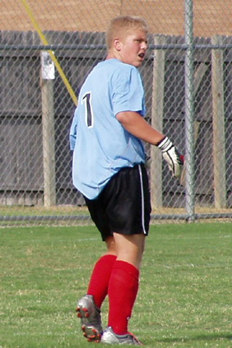
čeho jste si na něm všimli na první pohled?
jak na vás působí, jaký z něj máte pocit?
proč se takhle naštvaně tváří?
je to dobrý brankář? proč myslíte?
co vám na něm tak trochu vadí?

Slide 25
Chyby při hodnocení druhých
chyby standardní
chyby situační
chyba mírnosti a shovívavosti
uplatnění kontrastu hodnocení
projekce
první dojem a haló efekt
submisivita
posuzovací stereotypy
Notes:
1.Chyby standardní (pravidelně a v různých situacích, vychází z osobnosti trenéra - pak většinou nevědomé nebo jsou určitým způsobem záměrné - preference osobních cílů)
2. Chyby situační (náhodné, souvisí s psychickým stavem hodnotitele)
Chyba mírnosti a schovívavosti (tendence být shovívavý, spíše u starších, mladší a začátečníci bývají přísnější)
Uplatnění kontrastu hodnocení (jako měřítko hodnocení bere hodnotitel sám sebe a nikoli úkoly a činnosti toho, kdo má být hodnocen... Vlastní sebehodnocení vysoké - podceňování druhých, vlastní sebehodnocení nízké - přeceňování... Vlastní úspěšná, neúspěšná kariéra...úspěšná - nic moc trenéři nebo na tom musí vědomě pracovat)
Projekce (sklon vysvětlovat a hodnotit jednání druhých podle stejných vzorců, jimiž je vedeno vlastní jednání... Podle sebe soudím tebe... Hlavně u hodnocení negativních projevů
první dojem – co zaznamenáme jako první má větší vliv na formování vjemu
haló efekt – některé vlastnosti jsou pro posuzovatele důležité bez závislosti na pořadí prezentace – centrální rysy
e) Submisivita (snadné podléhání cizím názorům viz. zkušený hráč a začínající trenér)
f) Posuzovací stereotypy (zafixované hodnotící návyky)
--- učit se, zpětná vazba, druhý pozorovatel...

Slide 26
Závěr
individualizace tréninku
rozvoj celé osobnosti sportovce
rozvoj volních a morálních vlastností
osobní příklad v tréninku mládeže!

